Slide 2
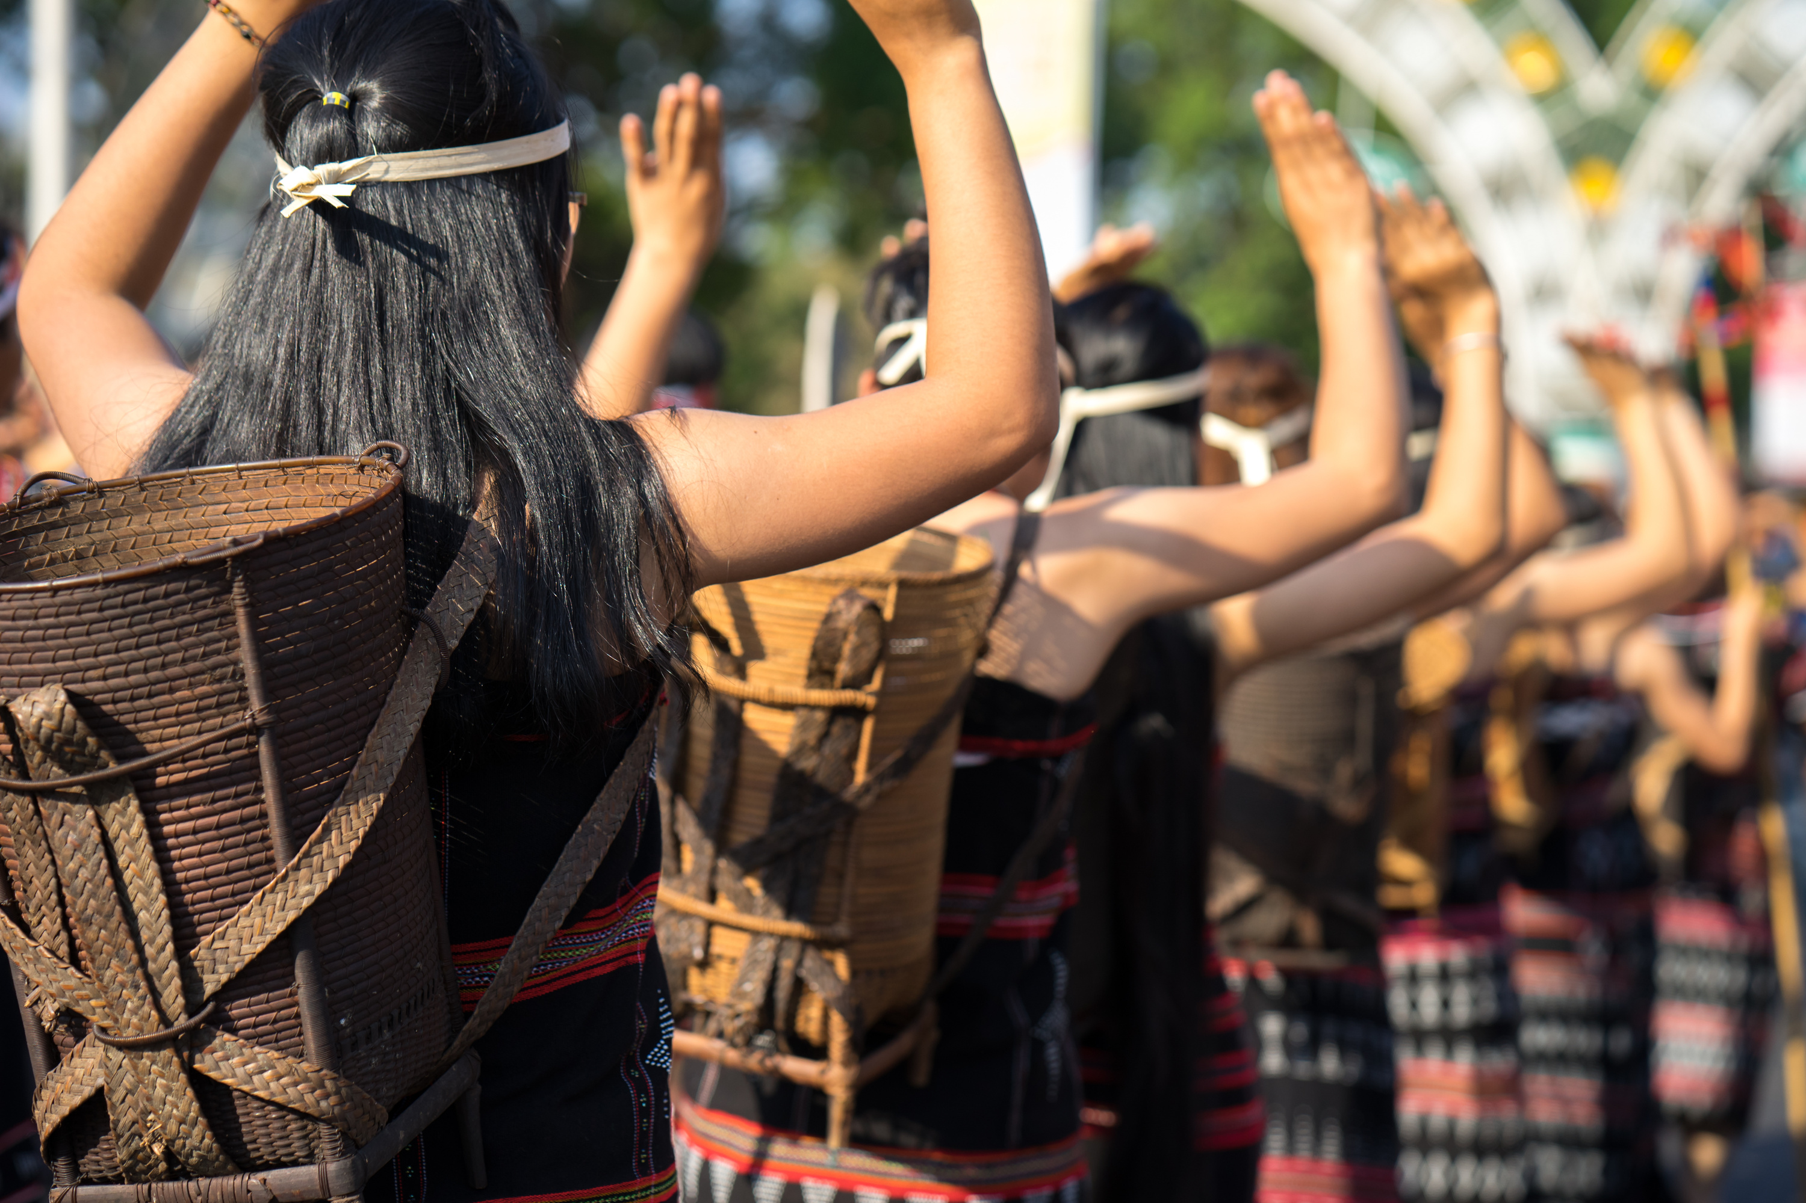




Slide 3
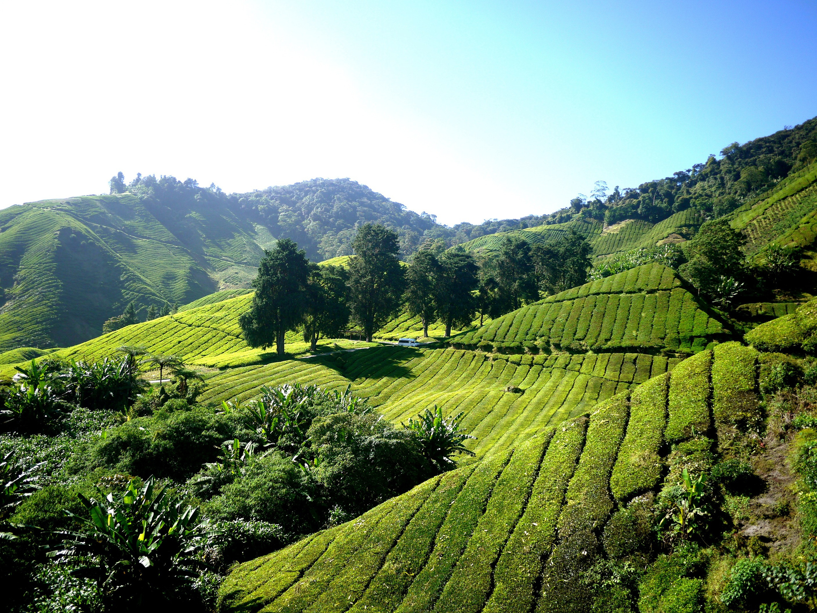
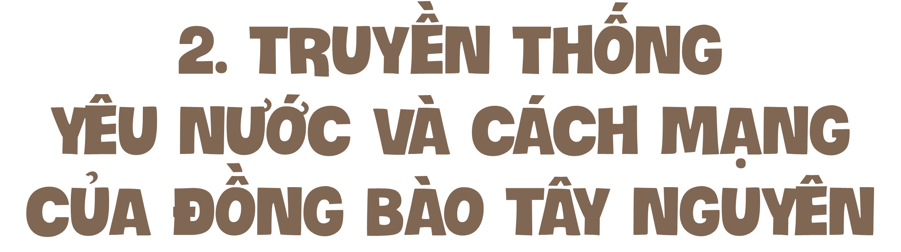

Slide 4

1. Phong trào yêu nước và cách mạng của đồng bào vùng Tây Nguyên có điểm gì nổi bật?
2. Kể lại một câu chuyện lịch sử về truyền thống yêu nước và cách mạng của đồng bào Tây Nguyên.
Đọc thông tin và quan sát các hình 7, 8, em hãy cho biết:
Tây Nguyên là vùng đất giàu truyền thống yêu nước, chống giặc ngoại xâm. Khi thực dân Pháp xâm lược, đồng bào nơi đây đã anh dũng đứng lên chiến đấu, tiêu biểu là các cuộc đấu tranh dưới sự lãnh đạo của N’Trang Lơng, Đinh Núp,...

Slide 5
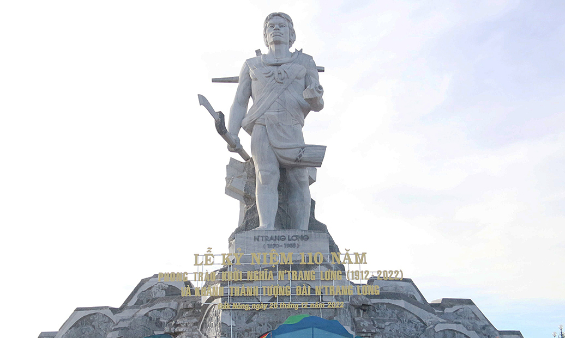
Cuộc khởi nghĩa do N’Trang Lơng lãnh đạo kéo dài từ năm 1912 đến năm 1935, thu hút đông đảo đồng bào các dân tộc Mnông, Ê Đê, Xtiêng, Mạ,... tham gia. Cuộc khởi nghĩa lan rộng, gây nhiều khó khăn cho việc chiếm đóng của thực dân Pháp trên vùng đất Tây Nguyên.
Hình 7. Tượng đài anh hùng N’Trang Lơng (tỉnh Đắk Nông)

Slide 6

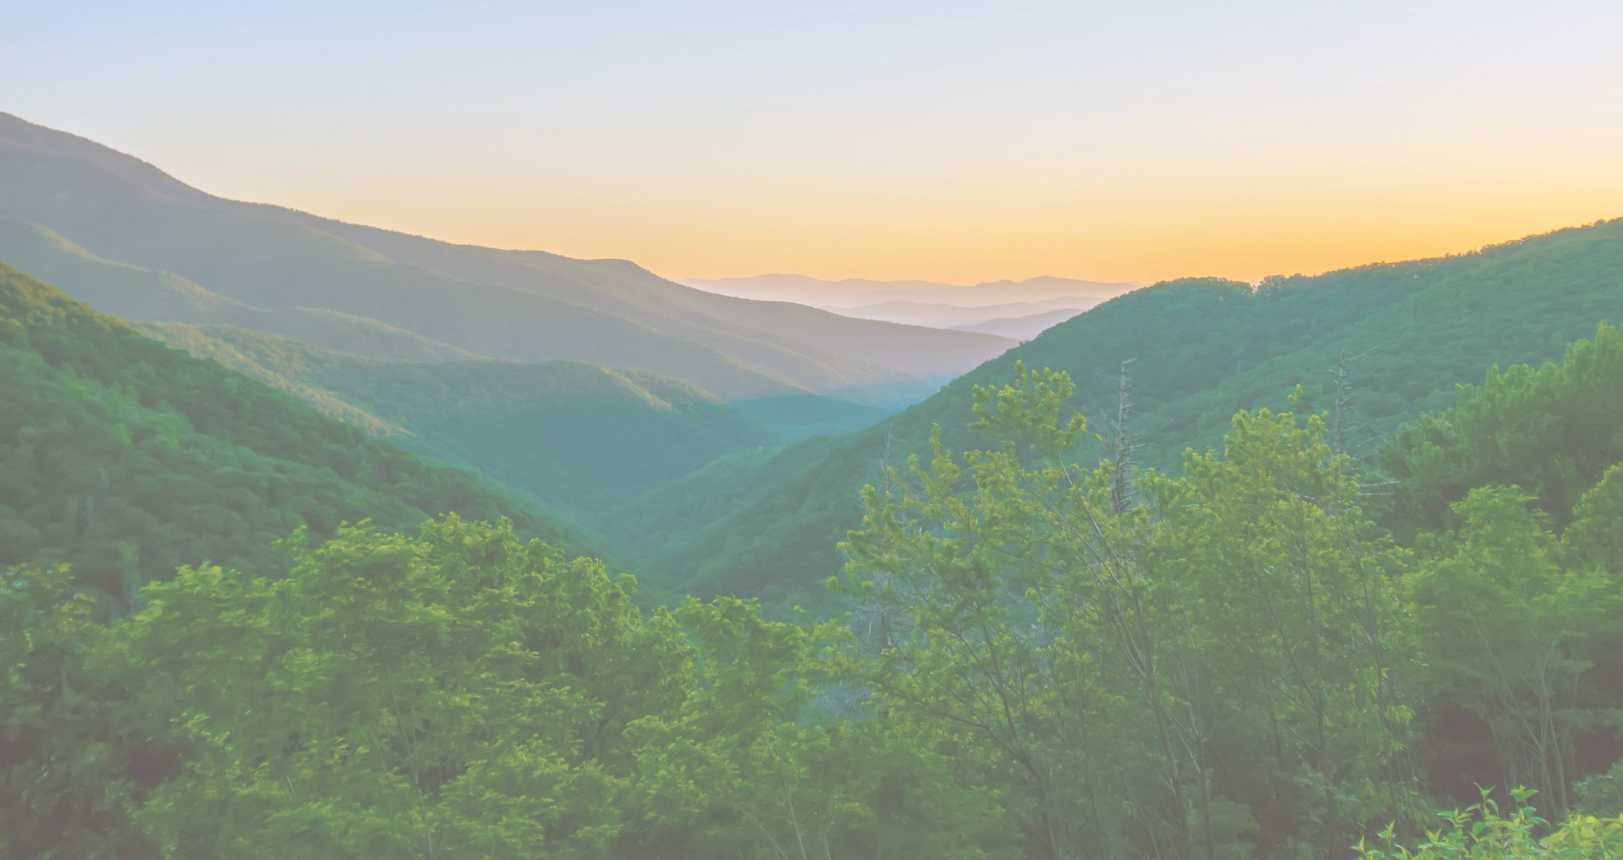

Câu chuyện
LỊCH SỬ

Slide 7

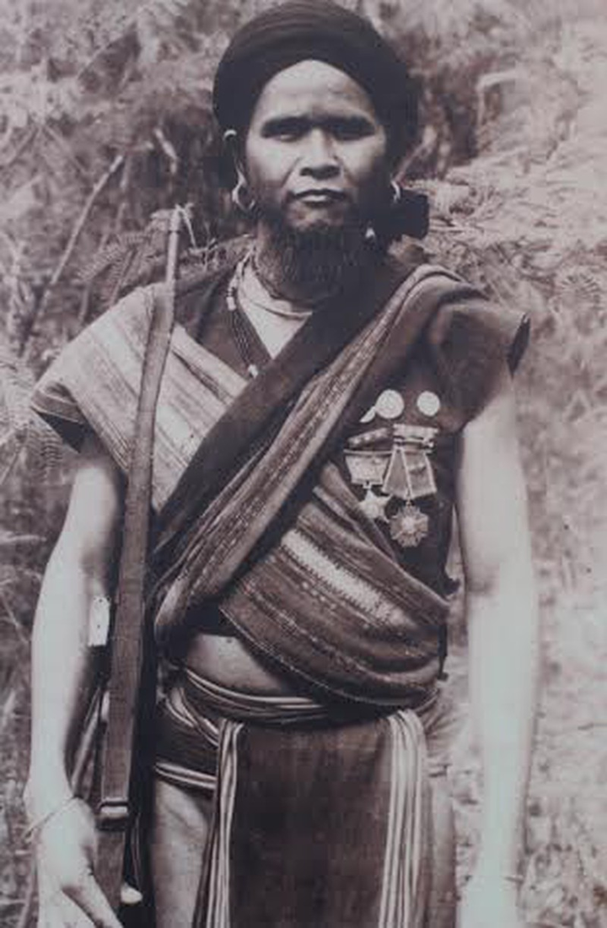
Anh hùng Đinh Núp (1914 - 1999) là người dân tộc Ba Na, quê ở xã Tơ Tung, huyện Kbang, tỉnh Gia Lai.
Năm 1935, trong một lần quân Pháp kéo về làng bắt phu, dân làng lánh hết vào rừng, chỉ còn một mình Đinh Núp ở lại. Đinh Núp dùng nỏ phục kích bắn Pháp chảy máu để chứng minh với dân làng rằng lính Pháp cũng là người và có thể chống lại được. Từ đó, ông đã lãnh đạo các buôn làng Ba Na và Ê Đê đứng lên bảo vệ quê hương, chống lại sự càn quét của thực dân Pháp và lập nhiều chiến công. Năm 1955, Đinh Núp được Bác Hồ phong tặng danh hiệu Anh hùng Lực lượng vũ trang nhân dân và thường được gọi với tên anh hùng Núp.
Hình 8. Đinh Núp (ảnh chụp năm 1954)
Theo Đinh Xuân Lâm, Trương Hữu Quýnh (Chủ biên)
Từ điển nhân vật lịch sử Việt Nam,Sđđ

Slide 8
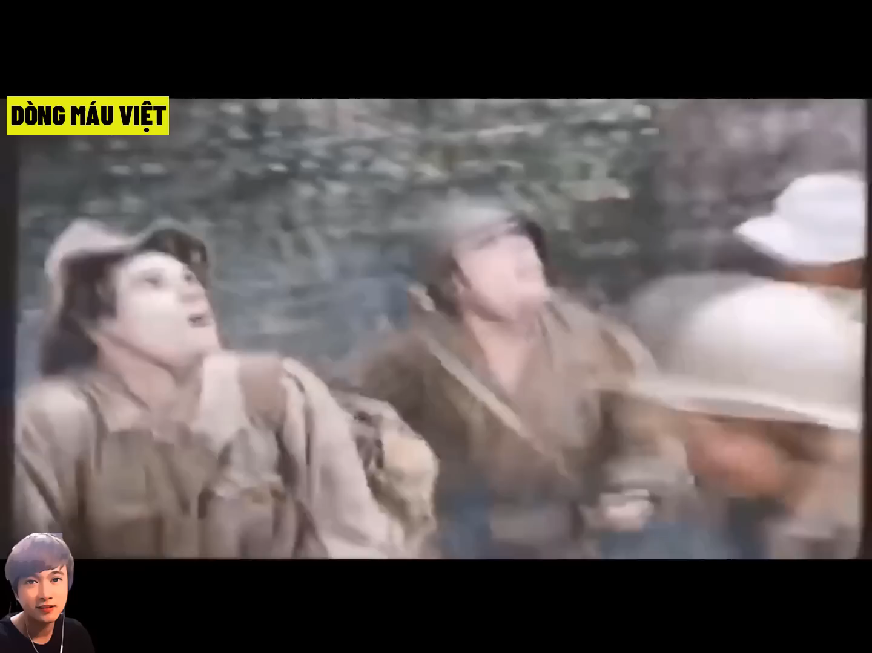
https://www.youtube.com/watch?v=053FlcgnToQ

Slide 9

1. PHONG TRÀO YÊU NƯỚC VÀ CÁCH MẠNG CỦA ĐỒNG BÀO VÙNG TÂY NGUYÊN CÓ ĐIỂM GÌ NỔI BẬT?
+ Tây Nguyên là vùng đất giàu truyền thống yêu nước, chống giặc ngoại xâm.
+ Khi thực dân Pháp xâm lược, đồng bào nơi đây đã anh dũng đứng lên chiến đấu, tiêu biểu là các cuộc đấu tranh dưới sự lãnh đạo của N'Trang Long, Đinh Núp.
CHIA SẺ

Slide 10
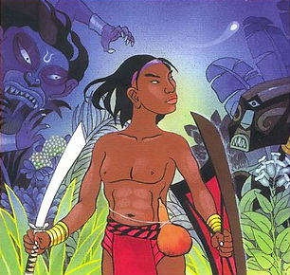
2. KỂ LẠI MỘT CÂU CHUYỆN LỊCH SỬ VỀ TRUYỀN THỐNG YÊU NƯỚC VÀ CÁCH MẠNG CỦA ĐỒNG BÀO TÂY NGUYÊN.
CHIA SẺ

Slide 11
Bước vào những năm cuối thập kỷ 1910, khi tiếng súng của phong trào Cần Vương đã không còn, hầu hết các cuộc đấu tranh của nhân dân Việt Nam đã lần lượt thất bại. Lúc này, ở vùng Cao nguyên Mnông, dưới sự lãnh đạo của N’Trang Lơng, cuộc khởi nghĩa của đồng bào Mnông, S’tiêng bước vào giai đoạn khởi phát.
N’Trang Lơng cùng các thủ lĩnh tiến hành xây dựng căn cứ địa kháng chiến tại thung lũng rừng già Bu Siết giáp ranh với Bu N’Drung ở thượng nguồn suối Buk Xô thuộc núi Nâm Nung. Đây là cơ quan đầu não của nghĩa quân, với lực lượng từ 150 – 170 tay súng thoát ly buôn làng. Phần lớn nghĩa quân là người Mnông Biêt và Mnông Nông do N’Trang Lơng trực tiếp chỉ huy. Họ xây dựng lán trại, kho lương, nhà chứa vũ khí, đào hầm, cắm chông gài bẫy xung quanh căn cứ. Bên cạnh căn cứ là những nương rẫy trồng lúa, bắp, khoai của nghĩa quân.
Cuộc khởi nghĩa do N’Trang Lơng lãnh đạo kéo dài từ 1912 đến 1936, đã đánh bại nhiều cuộc tấn công, quét sạch các đồn bốt, phản công bất ngờ hệ thống đồn địch, giải phóng một vùng rộng lớn cao nguyên Mnông.

Slide 12



  Lập bảng hoặc vẽ sơ đồ tư duy về một số nét văn hóa tiêu biểu của đồng bào Tây Nguyên.
  Tinh thần yêu nước của đồng bào Tây Nguyên được thể hiện qua những hành động nào của các nhân vật lịch sử N'Trang Lơng, Đinh Núp?

Slide 13
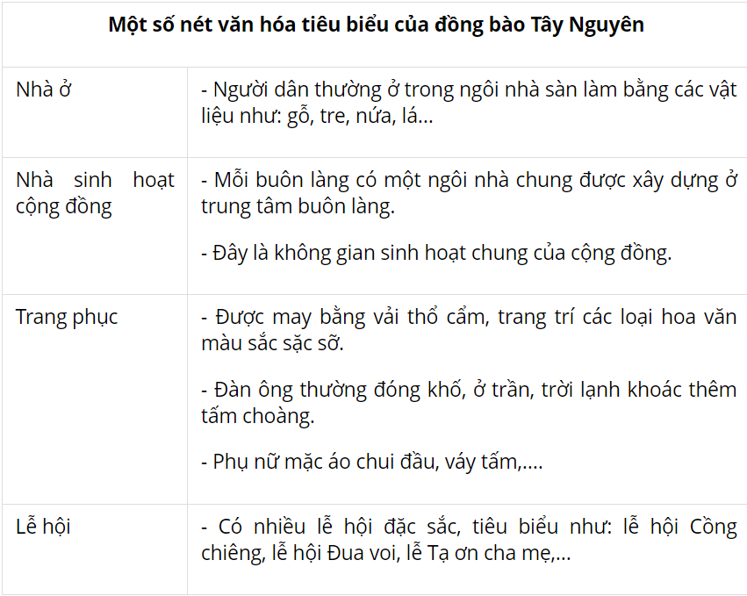
THẢO LUẬN
  Lập bảng hoặc vẽ sơ đồ tư duy về một số nét văn hóa tiêu biểu của đồng bào Tây Nguyên.

Slide 14
2. Tinh thần yêu nước của đồng bào Tây Nguyên được thể hiện qua những hành động nào của các nhân vật lịch sử N'Trang Lơng, Đinh Núp?
Hình 8. Đinh Núp (ảnh chụp năm 1954)
Hình 7. Tượng đài anh hùng N’Trang Lơng (tỉnh Đắk Nông)

Slide 15
Những hành động của N'Trang Lơng, Đinh Núp thể hiện tinh thần yêu nước của đồng bào Tây Nguyên:
+ N'Trang Lơng lãnh đạo đồng bào các dân tộc Mnông, Ê Đê, Xtiêng, Mạ,.... nổi dậy khởi nghĩa, chống lại ách xâm lược của thực dân Pháp.
+ Đinh Núp dùng nỏ phục kích, bắn chảy máu lính Pháp; lãnh đạo nhân dân các buôn làng Ba Na và Ê Đê đứng lên chống lại sự càn quét của thực dân Pháp.
CHIA SẺ

Slide 16



  Chỉ ra một số điểm giống và khác về nhà ở, trang phục của các dân tộc vùng Tây Nguyên với dân tộc khác mà em biết.
  Tìm hiểu và kể lại một câu chuyện lịch sử khác về truyền thống yêu nước và cách mạng của đồng bào Tây Nguyên.

Slide 17
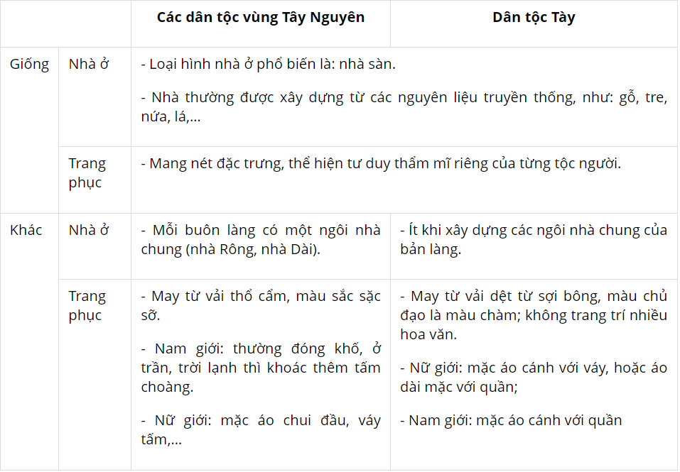
*Tham khảo: So sánh nhà ở, trang phục của các dân tộc vùng Tây Nguyên với dân tộc Tày (ở vùng Trung du và miền núi Bắc Bộ).

Slide 18



